Slide 1

Разработка системы моделирования зависимости потребления электроэнергии и экономических показателей Российской Федерации по территориям и отраслям
Команда DST-OFF

Slide 2

Источники информации:
https://minenergo.gov.ru/activity/statistic
http://data.gov.ru/
https://fedstat.ru/indicator/58653
https://rosstat.gov.ru/scripts/db_inet2/passport/table.aspx?opt=93630444201820192020
https://rosstat.gov.ru/storage/mediabank/munst.html
https://rosstat.gov.ru/statistic
https://showdata.gks.ru/finder/
https://knoema.ru/

Slide 3
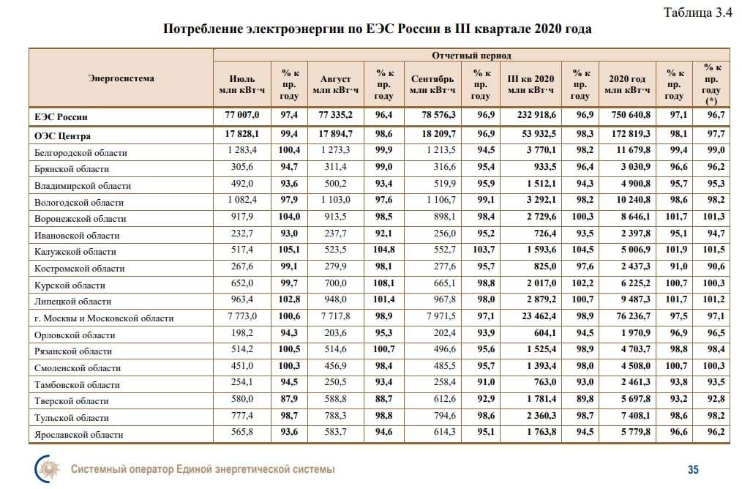

Slide 4
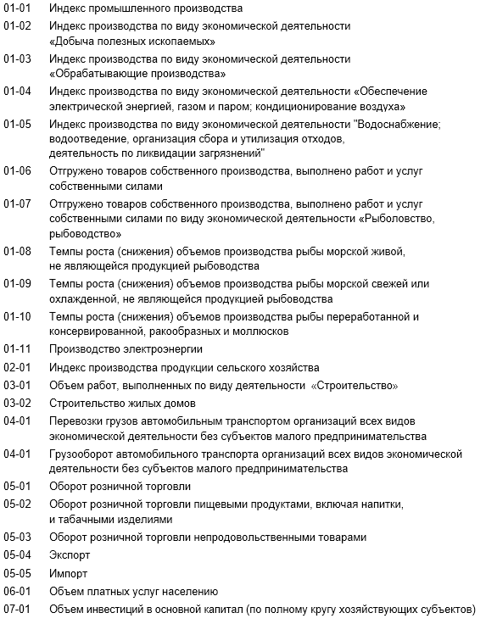
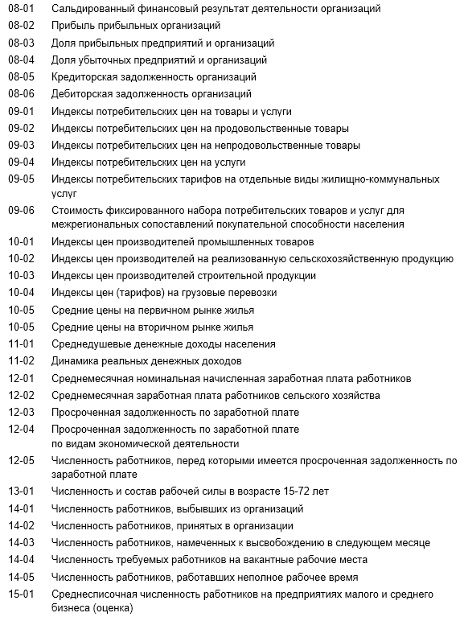
Индексы:

Slide 5
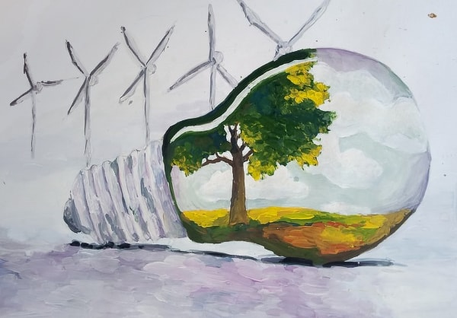
Список показателей:

Slide 6
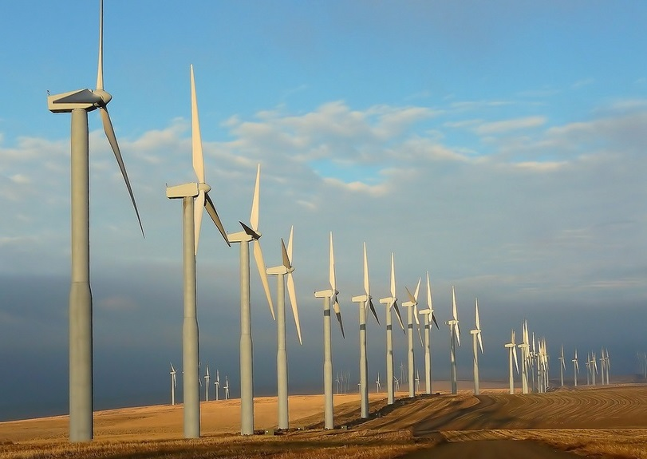
Формулы зависимостей:

Slide 7

Модель-система
Сложность прогнозирования экономических показателей от динамики потребления электроэнергии связана со следующими обстоятельствами:
1. Высокая зависимость потребления электроэнергии от температурного фактора;
2. Повышение энергоэффективности российской экономики;
3. Снижение потерь в электросетевом комплексе.

Slide 8
Экономическая эффективность
НАДО ОТРАЗИТЬ: оптимизация деятельности ведомств и ремонтных работ, какие направления более востребованы для экономической эффективности (лучшие точки приложения усилий: новые мощности или где не надо этого), период планирования: месяц, год, 3 и 5 лет

Slide 9
Масштабирование

Slide 10
Команда DST-OFF
Николай Ганибаев, разработка интерфейса - ganibaev@gmail.com;
Анна березовая, разработка моделей - berezovaya23@gmail.com;
Васиф Фараджов, визуализация и презентация – vasif.faradzhov@yandex.ru.

